Slide 1
2. HTML

Slide 2
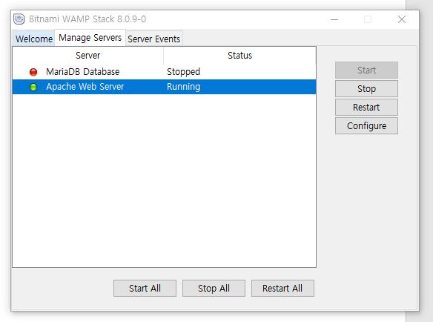
Bitnami WAMP Stack Manager tool
php 수업 시 Apache Web Server 를
Restart 해야 할 경우가 생김

Slide 3
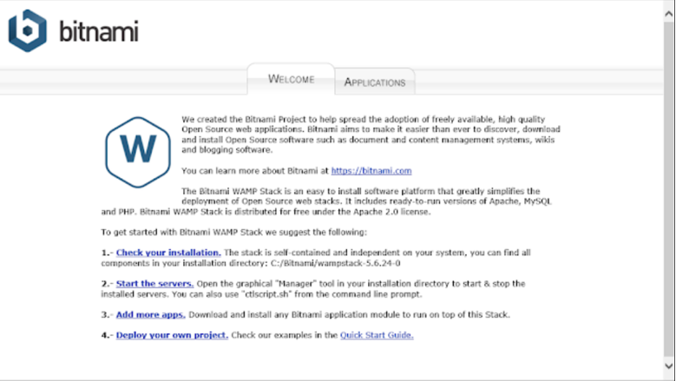
첫 화면
htdocs 안에 있는 파일들이 모여 이 페이지를 구성한다.
해당 디렉토리 안에 파일들을 모두 지우자

Slide 4
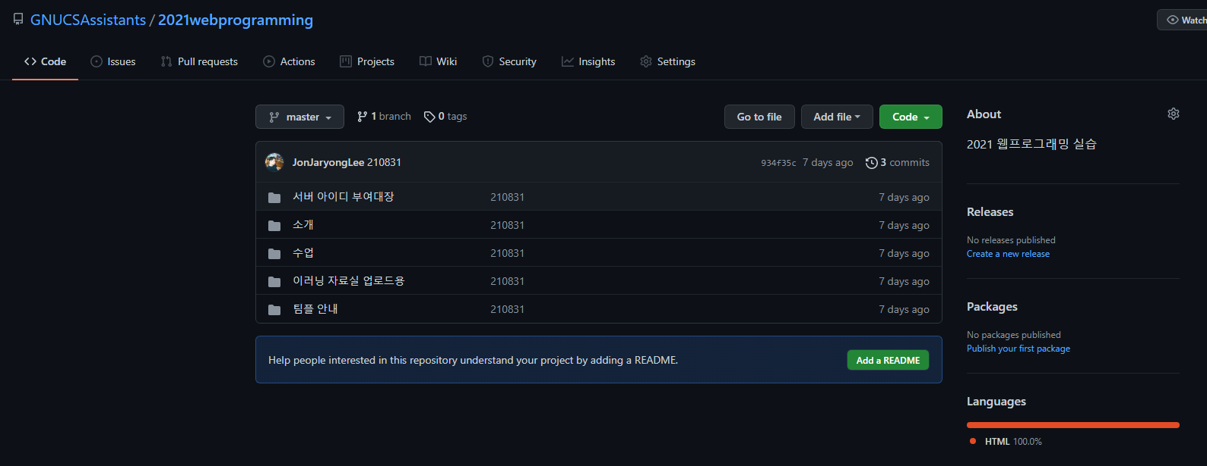
조교실 웹프로그래밍수업 깃허브
https://github.com/GNUCSAssistants/2021webprogramming
즐겨찾기 추가
깃허브에 접속해 샘플 예제를 복사해서 index.html 파일 하나를 만든다.
index.html 은, 서버에 접속했을 때 보여지는 첫 화면을 의미한다.

Slide 5
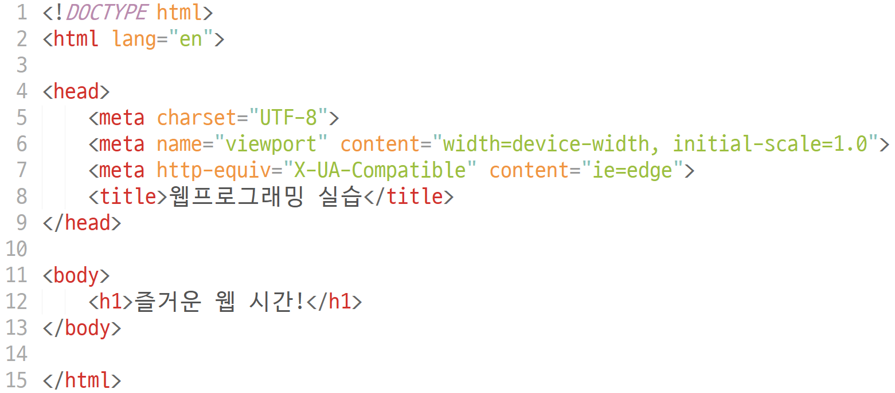
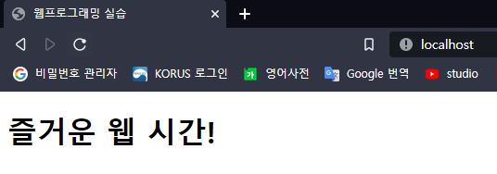
첫 화면
이 템플릿은 따로 저장해두었다가
HTML 파일 만들 때 기본으로 쓰도록 하자.
(시험공부 할 때 말고, 개발할 땐 외우지 말란 뜻)

Slide 6
HTML
정보 제공에만 집중 (디자인은 CSS, 프로그래밍 JavaScript)
하나의 문서 (Document)

Slide 7

템플릿 분석
TAG <> </>
버전 5
html이 시작됨을 알림. 시각장애인을 위한 언어 지정 (한국어는 ko)
눈에 보이지 않는 데이터
반응형
익스플로러 호환성
닫아준다
화면의 내용
닫아주고
닫아주고
앞으로 코딩은 이 템플릿으로 할테니
외우지 말고 저장해놓았다가
html 만들면 붙여넣자!
닫아준다

Slide 8
태그의 구조
a tag
href attribute (속성)
태그를 조작할 때 쓰임
속성의 값(value)은 큰따옴표(“ ”)
여러 개 속성 연달아 쓸때는 띄어쓰기로 구분

Slide 9
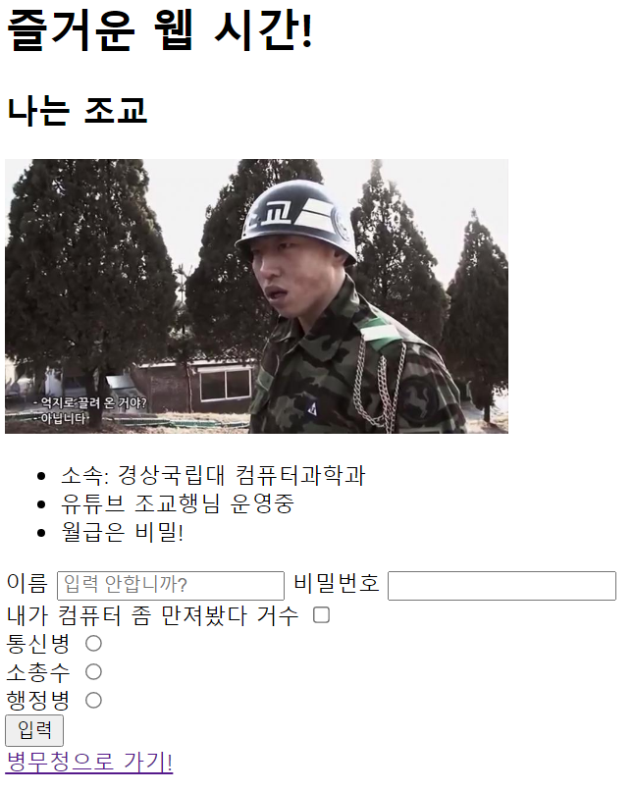
자주 쓰이는 태그
모든 태그를 외우려 하지 마라!
<h1> … <h6>
<img>
<ul>, <li>
<input>, <label>
<button>
<a>
<div>

Slide 10
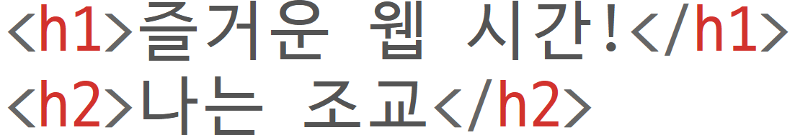
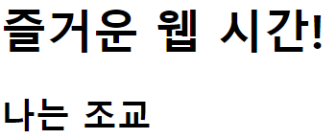
큰 글자 입력할 때 사용
<h6> 까지 있는데 거의 <h2>까지만 사용

Slide 11
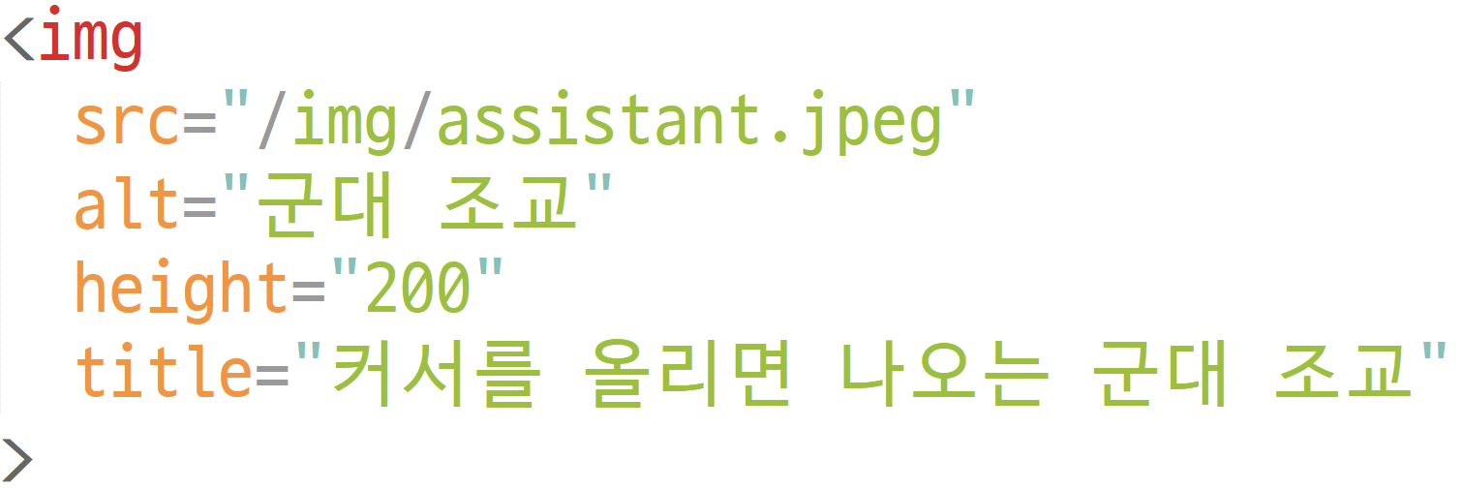


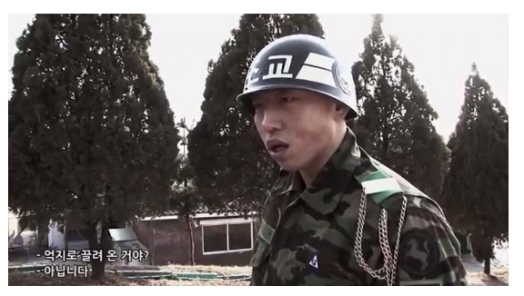
<image> 아님!!!
닫는 태그 없음
src는 source, 즉 이미지가 저장된 경로
다운받은 이미지를 서버에서 경로 붙여 사용
또는 웹 이미지를 https:// 주소로 입력해 사용

Slide 12
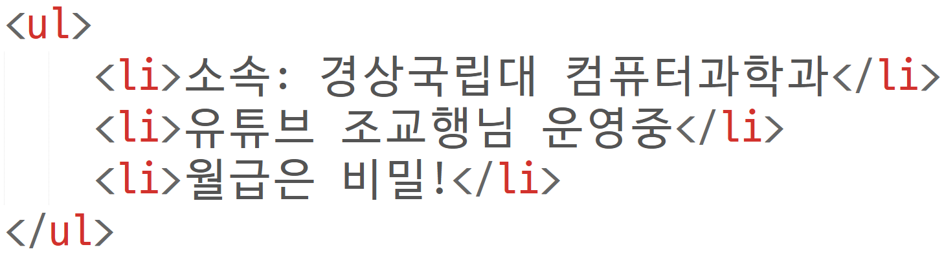
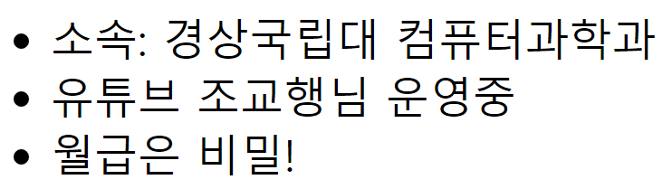
리스트를 출력할 때 사용
<ul> 안에 여러 개 <li> 사용
번호를 붙이고 싶으면 <ul> 대신 <ol>

Slide 13
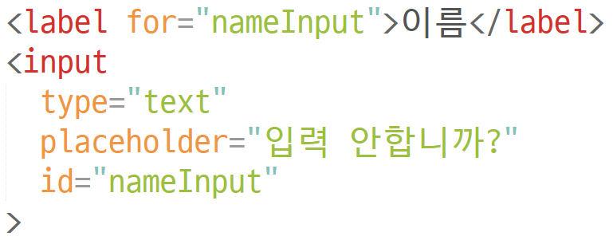

닫는 태그 없음
입력할 때 사용
type은 text, password, checkbox, radio 등이 사용됨
placeholder 아무것도 입력하지 않았을 때 기본적으로 뜨는 문구
<label> 은 <input> 을 설명하는 텍스트이며, id와 for를 일치시켜 연결

Slide 14
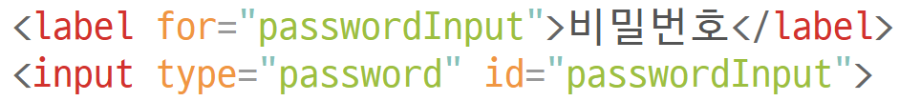

비밀번호 입력을 원한다면
type 을 password 로 바꿔주면 된다.

